Slide 1

Paredes y techos
interiores
Carlos Castro
Ver el OA en pinturasespecializadas.lumbre.lat
Notes:
Objeto de aprendizaje de Lumbre · Carlos Castro
Enlace: https://pinturasespecializadas.lumbre.lat/object/paredes-y-techos-interiores

Slide 2
Acerca de este OA · 1 de 2
Objetivo
Conocer el uso de estancia, acabado, limpieza posterior, soporte y reparación previa; aclarar afirmaciones comerciales con datos. Al terminar, sabrás interrogar un encargo de pintura interior con tres preguntas en orden (estancia, soporte, estado), montar el sistema completo de preparación, imprimación y acabado, y detectar los errores que solo aparecen semanas después.
Paredes y techos interiores
2 / 99
Notes:
Enlace al OA: https://pinturasespecializadas.lumbre.lat/object/paredes-y-techos-interiores

Slide 3
Acerca de este OA · 2 de 2
Descripción
Primer objeto del curso C05: cómo proponer un sistema completo para paredes y techos interiores según la estancia y el soporte. La regla de oro de las tres preguntas, la elección de acabado por uso y limpieza posterior, la preparación de cada soporte, los complementos por fase, los errores que se detectan tarde y lo que no se puede prometer en el mostrador.
Autoría: Carlos Castro
Etiquetas: paredes · techos · interiores · estancias · soportes · preparación · Pinturas Especializadas
Paredes y techos interiores
3 / 99
Notes:
Continuación de «Acerca de este OA» (2 de 2).

Slide 4
Paredes y techos interiores · 1 de 7
Supuesto didáctico. En el mostrador de la tienda del centro entra una clienta con un albarán en la mano y una pregunta que suena simple: «quiero pintar el salón de blanco». El albarán es de la tienda de la Tienda Este y la obra es una vivienda en Son Sardina. Detrás de la frase hay cuatro paredes de yeso, un techo con una mancha de humedad antigua y un mueble de madera que no se puede apartar.
Paredes y techos interiores
4 / 99

Slide 5
Paredes y techos interiores · 2 de 7
La clienta no dice si el yeso es nuevo o ya pintado, no dice si hay niños en casa y no dice qué pintura hay ahora. La respuesta «le pongo una plástica mate» sería rápida, y dejaría el trabajo a medias: si el yeso está ya pintado, hay que lijar; si la mancha es de humedad, hay que tratar el origen; si hay niños, el mate Lavable se va a manchar en dos semanas.
Paredes y techos interiores
5 / 99
Notes:
Continuación de «Paredes y techos interiores» (2 de 7).

Slide 6
Paredes y techos interiores · 3 de 7
Todos los nombres, cifras y referencias de esta lección son ficticios y sirven para practicar: no son datos de Pinturas Especializadas. Esta lección enseña el método —qué preguntar, en qué orden preparar y qué errores se detectan tarde—, no los productos concretos ni sus precios, que se confirman en el catálogo y en la ficha técnica vigente.
Paredes y techos interiores
6 / 99
Notes:
Continuación de «Paredes y techos interiores» (3 de 7).

Slide 7
Paredes y techos interiores · 4 de 7
Qué vas a poder hacer al terminar
Conocer el uso de estancia, acabado, limpieza posterior, soporte y reparación previa; aclarar afirmaciones comerciales con datos. Al terminar, sabrás interrogar un encargo de pintura interior con tres preguntas en orden (estancia, soporte, estado), montar el sistema completo de preparación, imprimación y acabado, y detectar los errores que solo aparecen semanas después.
•
Hecho verificado: consta en la norma, en la ficha técnica o en la etiqueta del producto citado; aquí, sobre todo, en las fichas de rendimiento y secado del catálogo.
Paredes y techos interiores
7 / 99
Notes:
Continuación de «Paredes y techos interiores» (4 de 7).

Slide 8
Paredes y techos interiores · 5 de 7
•
Buena práctica: criterio razonado de venta técnica de pintura interior; no es, por sí solo, una norma de Pinturas Especializadas.
•
Decisión interna pendiente: qué producto se autoriza para cada soporte, qué desviación de color se acepta y quién firma la ficha; lo confirma dirección.
•
Supuesto didáctico: las situaciones, los nombres, las cifras y los renders marcados como ficticios sirven para practicar; no son datos de la empresa ni del cliente.
Paredes y techos interiores
8 / 99
Notes:
Continuación de «Paredes y techos interiores» (5 de 7).

Slide 9
Paredes y techos interiores · 6 de 7
Dependencia interna pendiente
Esta lección distingue el método general de las decisiones que corresponden a Pinturas Especializadas. Antes de aplicar un umbral, un importe o una facultad, confirma con dirección: Qué tiempo de secado se recomienda entre manos y después del acabado en cada familia de producto del catálogo, y si ese dato se entrega impreso al cliente.
Paredes y techos interiores
9 / 99
Notes:
Continuación de «Paredes y techos interiores» (6 de 7).

Slide 10
Paredes y techos interiores · 7 de 7
Qué desviación de tono se acepta entre la muestra de color y la pared terminada con luz natural, y cómo se comunica esa diferencia al cliente. Quién firma la ficha de preparación del soporte en obra y si se archiva una por obra. Qué producto concreto de imprimación y de acabado se autoriza en yeso nuevo, pladur y hormigón, una vez contrastadas las fichas técnicas vigentes.
Si la visita previa a la venta de un encargo de interior se ofrece, se cobra o no se hace, y con qué parte de obra se documenta.
Paredes y techos interiores
10 / 99
Notes:
Continuación de «Paredes y techos interiores» (7 de 7).

Slide 11
1 · Tres preguntas antes de recomendar · 1 de 3
Pintar una pared no es «poner pintura encima». Es elegir el producto correcto para la estancia, el soporte y el estado, y esa elección se hace con tres preguntas, siempre en el mismo orden: ¿qué estancia?, ¿qué soporte hay debajo? y ¿en qué estado está?
Paredes y techos interiores
11 / 99

Slide 12
1 · Tres preguntas antes de recomendar · 2 de 3
El orden importa, y no es un capricho de las frases. Cada pregunta descarta una parte del catálogo. La estancia descarta los acabados que no se limpian igual; el soporte descarta las preparaciones; el estado descarta trabajos. Si se empieza por el color y se pregunta por el soporte al final, la conversación acaba en un «puede que sí» que es el origen de muchas de las quejas que vuelven al mostrador.
Paredes y techos interiores
12 / 99
Notes:
Continuación de «1 · Tres preguntas antes de recomendar» (2 de 3).

Slide 13
1 · Tres preguntas antes de recomendar · 3 de 3
La cuarta comprobación no es una pregunta, es una observación: el estado real de la pared. Si la pared está delante, se ve. Si el encargo se cierra sin verla, esa limitación se dice al cliente antes de cerrar la recomendación, porque la preparación que se recomiende puede cambiar cuando se vea el soporte.
Y una advertencia de alcance: esta lección enseña el método. Los productos concretos, sus fichas técnicas, sus rendimientos y sus precios no se fijan aquí: se confirman en el catálogo. Lo que sí se fija aquí es cómo se razona una recomendación para que se pueda defender.
Paredes y techos interiores
13 / 99
Notes:
Continuación de «1 · Tres preguntas antes de recomendar» (3 de 3).

Slide 14
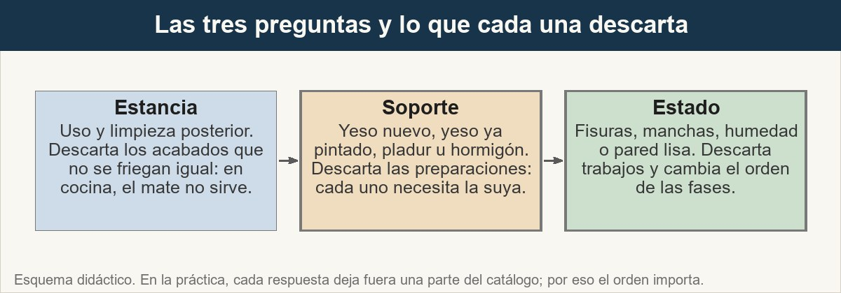
1 · Tres preguntas antes de recomendar
Cada pregunta deja fuera una parte del catálogo. Por eso el orden es el método y no la costumbre.
Ver imagen original en el OA
Notes:
Imagen del OA: assets/fig-1-tres-preguntas.jpg
Texto alternativo: Tres recuadros encadenados: estancia, soporte y estado, con lo que cada pregunta descarta.
Pie: Cada pregunta deja fuera una parte del catálogo. Por eso el orden es el método y no la costumbre.
Enlace: https://pinturasespecializadas.lumbre.lat/object/paredes-y-techos-interiores

Slide 15
Sección
1 · Tres preguntas antes de recomendar · Ejemplo: salón con yeso nuevo · Paso 1 de 4
Paso 1
Paso 1 · Preparación: lijar la superficie, reparar las fisuras con masilla y limpiar polvo y grasa.
Paredes y techos interiores
15 / 99
Notes:
Recorrido: Ejemplo: salón con yeso nuevo
Paso 1 de 4: Paso 1
Texto del paso: Paso 1 · Preparación: lijar la superficie, reparar las fisuras con masilla y limpiar polvo y grasa.
Enlace: https://pinturasespecializadas.lumbre.lat/object/paredes-y-techos-interiores

Slide 16
Sección
1 · Tres preguntas antes de recomendar · Ejemplo: salón con yeso nuevo · Paso 2 de 4
Paso 2
Paso 2 · Imprimación: aplicar la imprimación que indique la ficha técnica y dejar secar el tiempo que conste en ella.
Paredes y techos interiores
16 / 99
Notes:
Recorrido: Ejemplo: salón con yeso nuevo
Paso 2 de 4: Paso 2
Texto del paso: Paso 2 · Imprimación: aplicar la imprimación que indique la ficha técnica y dejar secar el tiempo que conste en ella.
Enlace: https://pinturasespecializadas.lumbre.lat/object/paredes-y-techos-interiores

Slide 17
Sección
1 · Tres preguntas antes de recomendar · Ejemplo: salón con yeso nuevo · Paso 3 de 4
Paso 3
Paso 3 · Acabado: aplicar dos manos de pintura plástica mate, respetando el tiempo de secado entre manos.
Paredes y techos interiores
17 / 99
Notes:
Recorrido: Ejemplo: salón con yeso nuevo
Paso 3 de 4: Paso 3
Texto del paso: Paso 3 · Acabado: aplicar dos manos de pintura plástica mate, respetando el tiempo de secado entre manos.
Enlace: https://pinturasespecializadas.lumbre.lat/object/paredes-y-techos-interiores

Slide 18
Sección
1 · Tres preguntas antes de recomendar · Ejemplo: salón con yeso nuevo · Paso 4 de 4
Paso 4
Paso 4 · Complementos: rodillo de pelo corto, brocha para los recortes, cinta de carrocero y plástico para el suelo.
Paredes y techos interiores
18 / 99
Notes:
Recorrido: Ejemplo: salón con yeso nuevo
Paso 4 de 4: Paso 4
Texto del paso: Paso 4 · Complementos: rodillo de pelo corto, brocha para los recortes, cinta de carrocero y plástico para el suelo.
Enlace: https://pinturasespecializadas.lumbre.lat/object/paredes-y-techos-interiores

Slide 19
Actividad 1 · Opción múltiple
Sección: 1 · Tres preguntas antes de recomendar
Una clienta pide «pintar el salón de blanco». ¿Qué pregunta es imprescindible para poder recomendar?
A) ¿Qué soporte hay debajo y es nuevo o ya está pintado?
B) ¿Qué marca de pintura prefiere?
C) ¿Cuánto quiere gastar en la obra?
D) ¿Lo pinta usted o lo pintamos nosotros?
Paredes y techos interiores
19 / 99
Notes:
Solución: A) ¿Qué soporte hay debajo y es nuevo o ya está pintado?
Explicación: El soporte y su estado deciden la preparación, que es lo que no se negocia. La marca y el presupuesto pueden esperar; lo de quién pinta es consecuencia del sistema, no condición para elegirlo.
Evidencia: Apartado 1: las tres preguntas y su orden.
Enlace al OA: https://pinturasespecializadas.lumbre.lat/object/paredes-y-techos-interiores

Slide 20
2 · La estancia decide el acabado y la limpieza posterior · 1 de 2
No se recomienda la misma pintura para todas las estancias. Una pintura mate en una cocina se mancha y no se limpia; una pintura anti-moho en un salón es cara e innecesaria. Cada estancia tiene su producto porque cada estancia tiene su uso.
El criterio que se aplica en el sector es uno solo: el acabado se elige pensando en cómo se limpiará la pared después, no en cómo se ve en la tienda. El brillo, la resistencia al frote y la facilidad de limpieza son las propiedades que terminan decidiendo si el cliente está contento dentro de seis meses.
Paredes y techos interiores
20 / 99

Slide 21
2 · La estancia decide el acabado y la limpieza posterior · 2 de 2
El criterio de venta que funciona es explicar el motivo, no dar el producto: «en el salón le propongo un acabado mate porque es la estancia donde menos se friega; en la cocina le propongo uno lavable porque esa pared se limpia con frecuencia». Cuando el cliente pide un acabado que no encaja con el uso de la estancia, no se le discute el gusto: se le explica la consecuencia y se le ofrece la alternativa con su motivo.
Paredes y techos interiores
21 / 99
Notes:
Continuación de «2 · La estancia decide el acabado y la limpieza posterior» (2 de 2).

Slide 22
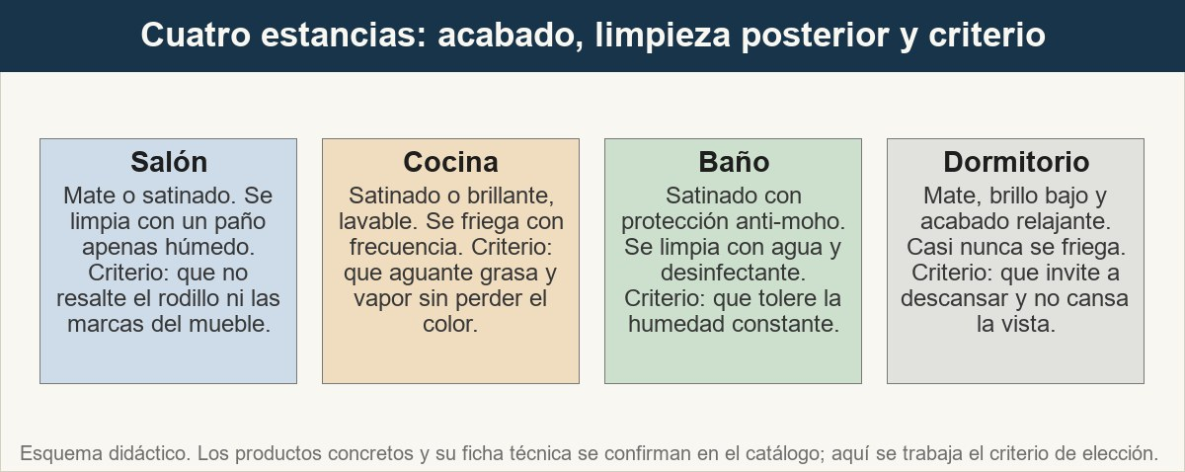
2 · La estancia decide el acabado y la limpieza posterior
La limpieza posterior no está en la tabla del texto: es el criterio que decide el acabado.
Ver imagen original en el OA
Notes:
Imagen del OA: assets/fig-2-estancias-y-limpieza.jpg
Texto alternativo: Cuatro tarjetas: salón, cocina, baño y dormitorio, con acabado, limpieza posterior y criterio.
Pie: La limpieza posterior no está en la tabla del texto: es el criterio que decide el acabado.
Enlace: https://pinturasespecializadas.lumbre.lat/object/paredes-y-techos-interiores

Slide 23
2 · La estancia decide el acabado y la limpieza posterior
Estancias y productos recomendados. Es un criterio de venta, no una lista de referencias del catálogo.
Paredes y techos interiores
23 / 99
Notes:
Título completo de la tabla que sigue.

Slide 24
Tabla
Estancia | Acabado | Propiedades
Salón | Mate o satinado | Estético, lavable si hay niños
Cocina | Satinado o brillante | Lavable, resistente a grasa y vapor
Baño | Satinado anti-moho | Resistente a humedad y condensación
Dormitorio | Mate | Relajante, bajo brillo
Paredes y techos interiores
24 / 99
Notes:
Tabla del OA: Tabla
Enlace: https://pinturasespecializadas.lumbre.lat/object/paredes-y-techos-interiores

Slide 25
Actividad 2 · Relacionar · 1 de 2
Sección: 2 · La estancia decide el acabado y la limpieza posterior
Une cada estancia con la propiedad que manda en ella.
Columna A
1. Salón
2. Cocina
3. Baño
4. Dormitorio
Columna B
A) Resistente a grasa y vapor
B) Anti-moho, resistente a la condensación
Paredes y techos interiores
25 / 99
Notes:
Solución: Salón → Estético, y lavable si hay niños en casa
Cocina → Resistente a grasa y vapor
Baño → Anti-moho, resistente a la condensación
Dormitorio → Relajante y de brillo bajo
Evidencia: Apartado 2: la estancia define el producto.
Enlace al OA: https://pinturasespecializadas.lumbre.lat/object/paredes-y-techos-interiores

Slide 26
Actividad 2 · Relacionar · 2 de 2
C) Relajante y de brillo bajo
D) Estético, y lavable si hay niños en casa
Paredes y techos interiores
26 / 99
Notes:
Continuación de «Actividad 2 · Relacionar» (2 de 2).

Slide 27
3 · El soporte decide la preparación · 1 de 3
El soporte es lo que hay debajo de la pintura: yeso, pladur, hormigón, madera. Cada uno tiene una preparación distinta, y esa preparación es el trabajo que nadie ve pero que decide si la pintura dura tres meses o tres años.
•
Yeso nuevo: la superficie es porosa y suelta polvo. Imprimación y dos manos de pintura.
Paredes y techos interiores
27 / 99

Slide 28
3 · El soporte decide la preparación · 2 de 3
•
Yeso repintado: lijar, limpiar, imprimación si hay zonas descubiertas y dos manos. Si la pintura anterior está cuarteada o suena a hueco, esa zona no se repinta: se rasca y se trata como yeso nuevo.
•
Pladur: las juntas y los testeros llevan su propio tratamiento y una imprimación específica antes del acabado. Sin ese paso, la junta se marca aunque la pintura sea buena.
•
Hormigón: reparar fisuras y nidos, imprimación y dos manos. Un hormigón reparado solo con masilla superficial y pintado encima vuelve a abrir la fisura.
Paredes y techos interiores
28 / 99
Notes:
Continuación de «3 · El soporte decide la preparación» (2 de 3).

Slide 29
3 · El soporte decide la preparación · 3 de 3
Lo común a todos es la secuencia: reparar, limpiar, imprimir, acabar. Y una idea que conviene decir al cliente: la imprimación no es un extra, es la capa que sella el soporte poroso y hace que el acabado se comporte igual en toda la pared. Saltársela no se nota el primer día.
Paredes y techos interiores
29 / 99
Notes:
Continuación de «3 · El soporte decide la preparación» (3 de 3).

Slide 30
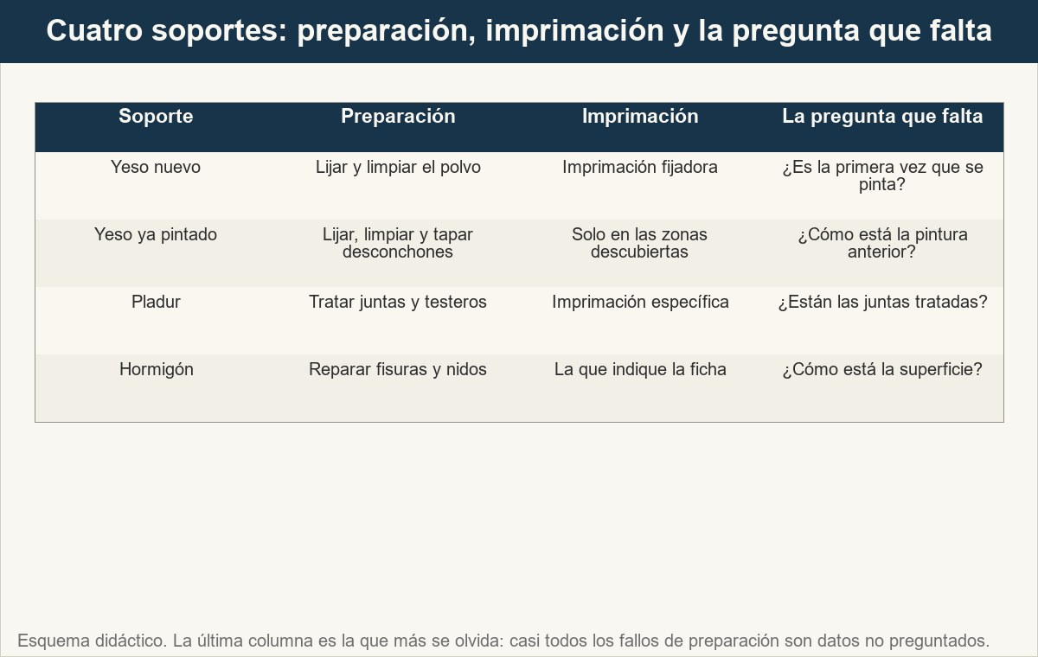
3 · El soporte decide la preparación
La última columna es la que más se olvida: casi todos los errores de preparación son datos no preguntados.
Ver imagen original en el OA
Notes:
Imagen del OA: assets/fig-3-soportes.jpg
Texto alternativo: Matriz con cuatro soportes: yeso nuevo, yeso ya pintado, pladur y hormigón, con preparación, imprimación y la pregunta que falta.
Pie: La última columna es la que más se olvida: casi todos los errores de preparación son datos no preguntados.
Enlace: https://pinturasespecializadas.lumbre.lat/object/paredes-y-techos-interiores

Slide 31
3 · El soporte decide la preparación · 1 de 2
1.
Reparar: fisuras, nidos, desconchones y juntas, con el material que indique la ficha técnica.
2.
Limpiar: retirar polvo y grasa antes de imprimir, con el método que admita el soporte.
3.
Imprimir: la capa que sella el soporte y unifica la absorción; su función no es estética.
4.
Acabar: las manos que indique la ficha del producto, respetando el secado entre ellas.
Paredes y techos interiores
31 / 99

Slide 32
3 · El soporte decide la preparación · 2 de 2
5.
Entregar: comprobar el resultado y explicar cuándo se puede limpiar y amueblar.
Paredes y techos interiores
32 / 99
Notes:
Continuación de «3 · El soporte decide la preparación» (2 de 2).

Slide 33
Actividad 3 · Verdadero o falso
Sección: 3 · El soporte decide la preparación
Se puede pintar yeso nuevo sin imprimación, porque la pintura tapa igual.
A) Verdadero
B) Falso
Paredes y techos interiores
33 / 99
Notes:
Solución: Falso
Explicación: El yeso nuevo necesita imprimación para sellar el poro y asegurar la adherencia de la pintura. El fallo no se ve el primer día, sino cuando la pared empieza a perder color de forma desigual.
Evidencia: Apartado 3: el soporte define la preparación.
Enlace al OA: https://pinturasespecializadas.lumbre.lat/object/paredes-y-techos-interiores

Slide 34
4 · El estado de la pared: antes de pintar hay que reparar · 1 de 3
La tercera pregunta —en qué estado está— es la que separa una entrega de una reclamación. Una pared no es lisa por el hecho de que se vea lisa: tiene fisuras, tiene desconchones, tiene zonas donde la pintura anterior no se aguanta, tiene manchas.
El criterio es el mismo en todos los casos: lo que está debajo se arregla antes de pintar encima. Una fisura tapada con masilla y cubierta de pintura se vuelve a abrir. Un desconchón rellenado se vuelve a caer. Una zona con pintura suelta se lleva por delante la capa nueva cuando se pasa el rodillo.
Paredes y techos interiores
34 / 99

Slide 35
4 · El estado de la pared: antes de pintar hay que reparar · 2 de 3
Y hay un caso que no es de pintura: la mancha. Si la mancha es de humedad antigua y está seca, se trata la superficie y se pinta; si aparece o crece, el origen es agua y la pintura no lo arregla. La humedad tiene su propia lección en este curso, así que aquí solo se deja la regla: se detecta, se dice y, si el origen es agua, no se vende una pintura como solución.
Paredes y techos interiores
35 / 99
Notes:
Continuación de «4 · El estado de la pared: antes de pintar hay que reparar» (2 de 3).

Slide 36
4 · El estado de la pared: antes de pintar hay que reparar · 3 de 3
En el mostrador, esto se traduce en una frase que funciona: «antes de pintar hay que dejar la pared lista, y eso se ve cuando la miramos, no cuando usted me cuenta lo que hay». Si el encargo no se puede ver, esa limitación se escribe en la ficha y se avisa al cliente.
Paredes y techos interiores
36 / 99
Notes:
Continuación de «4 · El estado de la pared: antes de pintar hay que reparar» (3 de 3).

Slide 37
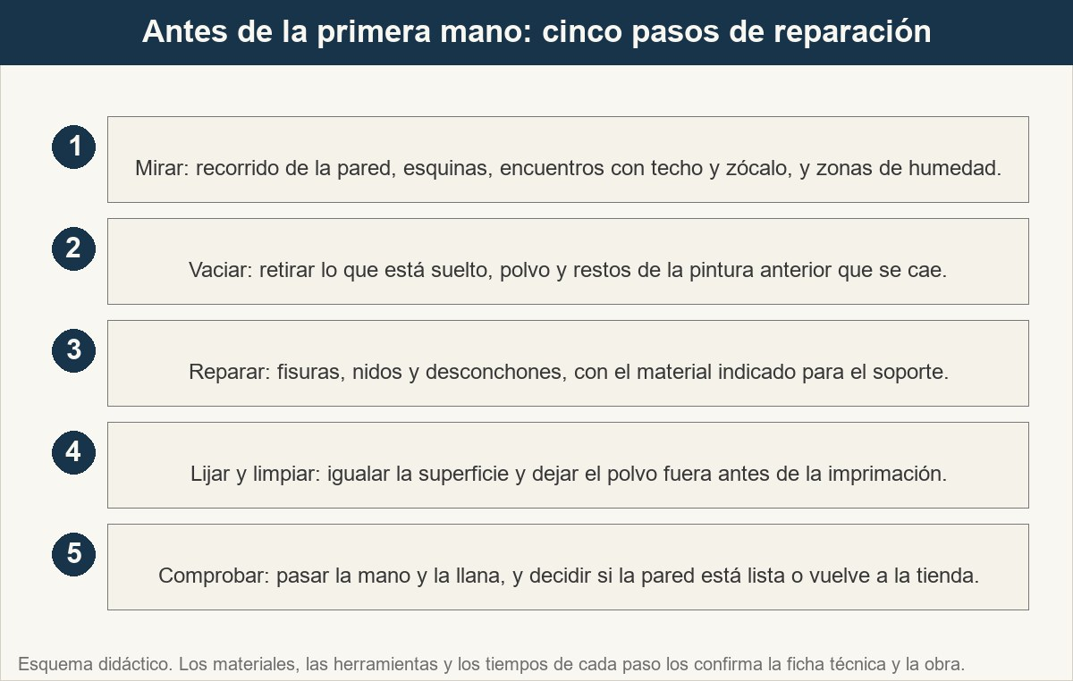
4 · El estado de la pared: antes de pintar hay que reparar
El orden de reparación es el que evita que el trabajo se deshaga al aplicar el acabado.
Ver imagen original en el OA
Notes:
Imagen del OA: assets/fig-4-reparacion.jpg
Texto alternativo: Cinco pasos de reparación de la pared antes de pintar, con el orden de ejecución.
Pie: El orden de reparación es el que evita que el trabajo se deshaga al aplicar el acabado.
Enlace: https://pinturasespecializadas.lumbre.lat/object/paredes-y-techos-interiores

Slide 38
Sección
4 · El estado de la pared: antes de pintar hay que reparar · Ejemplo: pared de yeso ya pintada con una zona a rehacer · Paso 1 de 5
Paso 1
Paso 1 · Estado: se recorre la pared y se marca la zona donde la pintura anterior está cuarteada y suena a hueco.
Paredes y techos interiores
38 / 99
Notes:
Recorrido: Ejemplo: pared de yeso ya pintada con una zona a rehacer
Paso 1 de 5: Paso 1
Texto del paso: Paso 1 · Estado: se recorre la pared y se marca la zona donde la pintura anterior está cuarteada y suena a hueco.
Enlace: https://pinturasespecializadas.lumbre.lat/object/paredes-y-techos-interiores

Slide 39
Sección
4 · El estado de la pared: antes de pintar hay que reparar · Ejemplo: pared de yeso ya pintada con una zona a rehacer · Paso 2 de 5
Paso 2
Paso 2 · Decisión: esa zona no se repinta encima; se rasca hasta llegar a yeso firme.
Paredes y techos interiores
39 / 99
Notes:
Recorrido: Ejemplo: pared de yeso ya pintada con una zona a rehacer
Paso 2 de 5: Paso 2
Texto del paso: Paso 2 · Decisión: esa zona no se repinta encima; se rasca hasta llegar a yeso firme.
Enlace: https://pinturasespecializadas.lumbre.lat/object/paredes-y-techos-interiores

Slide 40
Sección
4 · El estado de la pared: antes de pintar hay que reparar · Ejemplo: pared de yeso ya pintada con una zona a rehacer · Paso 3 de 5
Paso 3
Paso 3 · Preparación: se iguala con masilla, se lija y se limpia el polvo de todo el paramento, no solo de la zona.
Paredes y techos interiores
40 / 99
Notes:
Recorrido: Ejemplo: pared de yeso ya pintada con una zona a rehacer
Paso 3 de 5: Paso 3
Texto del paso: Paso 3 · Preparación: se iguala con masilla, se lija y se limpia el polvo de todo el paramento, no solo de la zona.
Enlace: https://pinturasespecializadas.lumbre.lat/object/paredes-y-techos-interiores

Slide 41
Sección
4 · El estado de la pared: antes de pintar hay que reparar · Ejemplo: pared de yeso ya pintada con una zona a rehacer · Paso 4 de 5
Paso 4
Paso 4 · Imprimación: se imprime el paramento, con atención especial en las zonas descubiertas.
Paredes y techos interiores
41 / 99
Notes:
Recorrido: Ejemplo: pared de yeso ya pintada con una zona a rehacer
Paso 4 de 5: Paso 4
Texto del paso: Paso 4 · Imprimación: se imprime el paramento, con atención especial en las zonas descubiertas.
Enlace: https://pinturasespecializadas.lumbre.lat/object/paredes-y-techos-interiores

Slide 42
Sección
4 · El estado de la pared: antes de pintar hay que reparar · Ejemplo: pared de yeso ya pintada con una zona a rehacer · Paso 5 de 5
Paso 5
Paso 5 · Acabado: dos manos completas en todo el paramento, sin dar capas extra solo en el trozo, porque el tono quedaría distinto.
Paredes y techos interiores
42 / 99
Notes:
Recorrido: Ejemplo: pared de yeso ya pintada con una zona a rehacer
Paso 5 de 5: Paso 5
Texto del paso: Paso 5 · Acabado: dos manos completas en todo el paramento, sin dar capas extra solo en el trozo, porque el tono quedaría distinto.
Enlace: https://pinturasespecializadas.lumbre.lat/object/paredes-y-techos-interiores

Slide 43
Actividad 4 · Ordenar la secuencia
Sección: 4 · El estado de la pared: antes de pintar hay que reparar
Ordena las fases del sistema completo, de la primera a la última.
A) Reparar fisuras y desconchones y dejar la pared firme y lisa.
B) Limpiar el polvo y la grasa antes de imprimir.
C) Aplicar las manos de acabado, respetando el secado entre ellas.
D) Aplicar la imprimación indicada para ese soporte y dejar secar el tiempo de la ficha.
Paredes y techos interiores
43 / 99
Notes:
Solución: Reparar fisuras y desconchones y dejar la pared firme y lisa. → Limpiar el polvo y la grasa antes de imprimir. → Aplicar la imprimación indicada para ese soporte y dejar secar el tiempo de la ficha. → Aplicar las manos de acabado, respetando el secado entre ellas.
Explicación: Reparar, limpiar, imprimir y acabar. Cambiar el orden no es una cuestión de estilo: la imprimación sobre polvo no fija y el acabado sobre una pared suelta se lleva por delante lo anterior.
Evidencia: Apartados 3 y 4: secuencia de trabajo y estado de la pared.
Enlace al OA: https://pinturasespecializadas.lumbre.lat/object/paredes-y-techos-interiores

Slide 44
5 · El sistema completo, paso a paso · 1 de 3
El sistema completo son cinco fases y cada una existe por un motivo. Saltarse una no se nota el primer día: se nota semanas después, cuando el cliente llama y dice que la pared tiene manchas.
Paredes y techos interiores
44 / 99

Slide 45
5 · El sistema completo, paso a paso · 2 de 3
La fase de reparación deja el soporte firme y plano. La fase de limpieza deja el polvo y la grasa fuera, porque sobre polvo la imprimación no agarra. La fase de imprimación sella y unifica la absorción. La fase de acabado aplica las manos que indique la ficha, con el rodillo o la brocha que corresponda al acabado elegido y respetando el secado. Y queda una fase de entrega, que casi nadie escribe: comprobar el resultado, recoger y explicar al cliente cuándo se puede limpiar la pared y cuándo se pueden volver a colocar los muebles.
Paredes y techos interiores
45 / 99
Notes:
Continuación de «5 · El sistema completo, paso a paso» (2 de 3).

Slide 46
5 · El sistema completo, paso a paso · 3 de 3
Sobre los tiempos: el secado entre manos y el tiempo hasta que la pared se puede limpiar no se inventan. Se leen en la ficha técnica del producto y se le dicen al cliente por escrito, porque son la variable que más problemas genera cuando se promete de memoria.
Paredes y techos interiores
46 / 99
Notes:
Continuación de «5 · El sistema completo, paso a paso» (3 de 3).

Slide 47
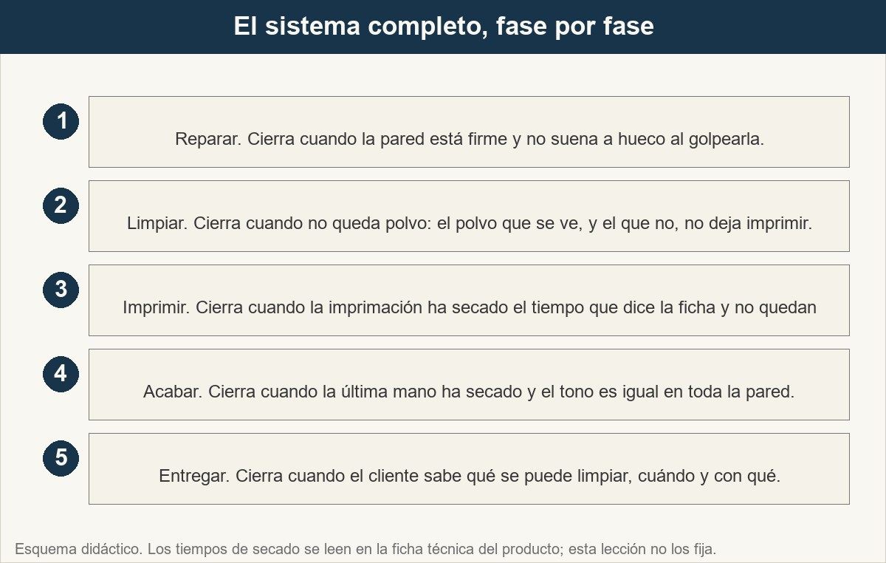
5 · El sistema completo, paso a paso
Cada fase tiene su comprobación. Sin comprobación, la siguiente fase arrastra el error.
Ver imagen original en el OA
Notes:
Imagen del OA: assets/fig-5-sistema-completo.jpg
Texto alternativo: Cinco fases del sistema completo, cada una con la comprobación que la cierra.
Pie: Cada fase tiene su comprobación. Sin comprobación, la siguiente fase arrastra el error.
Enlace: https://pinturasespecializadas.lumbre.lat/object/paredes-y-techos-interiores

Slide 48
Actividad 5 · Detective de errores
Sección: 5 · El sistema completo, paso a paso
Cuatro frases de un consejo de mostrador. Marca las que no se sostienen.
A) «¿Para qué estancia es?»
B) «Da igual la pintura, todas son iguales»
C) «¿Qué soporte tienes debajo?»
D) «No hace falta imprimación en yeso nuevo»
Paredes y techos interiores
48 / 99
Notes:
Solución: B) «Da igual la pintura, todas son iguales»
Explicación: Las dos frases que no se sostienen son las que quitan información: la primera da igual a productos que se limpian de forma distinta, y la segunda prescinde de la imprimación que sella el yeso nuevo.
Evidencia: Criterio trabajado en la lecci\u{00F3}n y aplicado en la actividad.
Enlace al OA: https://pinturasespecializadas.lumbre.lat/object/paredes-y-techos-interiores

Slide 49
6 · Complementos: herramientas, protección y limpieza · 1 de 3
Un sistema completo no es solo pintura: incluye herramientas, protección y limpieza. Es la parte que el cliente no ve en la etiqueta y que, si se olvida, convierte un trabajo bien recomendado en un trabajo con reclamación.
•
Herramientas: rodillo (pelo corto para mate, largo para texturas), brocha para recortes, bandeja y rejilla.
•
Protección: cinta de carrocero, plástico o cartón para el suelo, papel para muebles.
Paredes y techos interiores
49 / 99

Slide 50
6 · Complementos: herramientas, protección y limpieza · 2 de 3
•
Limpieza: agua y jabón (pintura al agua), disolvente (pintura a disolvente).
La pregunta que cierra la venta de complementos es útil porque cambia el kit entero: «¿va a pintar usted o lo pintamos nosotros?». Un cliente que pinta una habitación necesita protección y un rodillo; un profesional necesita el set completo y el orden de trabajo.
Paredes y techos interiores
50 / 99
Notes:
Continuación de «6 · Complementos: herramientas, protección y limpieza» (2 de 3).

Slide 51
6 · Complementos: herramientas, protección y limpieza · 3 de 3
Y un apunte de seguridad que también es de venta: la limpieza de útiles con agua y jabón o con el disolvente que indique la ficha es lo que evita que el cliente mezcle productos que no tocaban entre sí. La limpieza de los útiles no es un detalle doméstico: es la recomendación de seguridad que evita accidentes.
Paredes y techos interiores
51 / 99
Notes:
Continuación de «6 · Complementos: herramientas, protección y limpieza» (3 de 3).

Slide 52
6 · Complementos: herramientas, protección y limpieza
Complementos por fase. Es el kit mínimo razonable de cada fase, no una lista de referencias.
Paredes y techos interiores
52 / 99
Notes:
Título completo de la tabla que sigue.

Slide 53
Tabla
Fase | Complementos
Preparación | Lija, masilla, espátula, aspirador
Imprimación | Brocha o rodillo, bandeja
Acabado | Rodillo, brocha, bandeja, rejilla
Protección | Cinta, plástico, papel
Limpieza | Agua y jabón o disolvente
Paredes y techos interiores
53 / 99
Notes:
Tabla del OA: Tabla
Enlace: https://pinturasespecializadas.lumbre.lat/object/paredes-y-techos-interiores

Slide 54
Actividad 6 · Clasificar · 1 de 2
Sección: 6 · Complementos: herramientas, protección y limpieza
Clasifica cada acción según si es el trabajo correcto o un error.
Categorías
• Correcto
• Incorrecto
1. Preguntar por la estancia antes de recomendar
2. Recomendar la misma pintura para todo
3. Verificar el estado del soporte
4. Saltar la imprimación para ahorrar
Paredes y techos interiores
54 / 99
Notes:
Solución: 1. Preguntar por la estancia antes de recomendar → Correcto
2. Recomendar la misma pintura para todo → Incorrecto
3. Verificar el estado del soporte → Correcto
4. Saltar la imprimación para ahorrar → Incorrecto
Evidencia: Apartados 1, 2 y 3: preguntar antes de recomendar y preparar antes de acabar.
Enlace al OA: https://pinturasespecializadas.lumbre.lat/object/paredes-y-techos-interiores

Slide 55
Actividad 6 · Clasificar · 2 de 2
Clasifica cada elemento en una de las categorías.
Paredes y techos interiores
55 / 99
Notes:
Continuación de «Actividad 6 · Clasificar» (2 de 2).

Slide 56
7 · Errores que solo se ven semanas después · 1 de 3
Los errores de obra en interiores rara vez se ven el mismo día. Se ven un mes después, y entonces el cliente viene con una queja que no parece del mismo trabajo. Por eso conviene reconocerlos por la señal que dejan.
•
Manchas o parches donde la pared no es uniforme: son casi siempre un tema de preparación o de rodillo cargado de más, no del producto.
•
Arrancado de la pintura anterior en las zonas de paso: la pared no estaba firme o había humedad debajo.
Paredes y techos interiores
56 / 99

Slide 57
7 · Errores que solo se ven semanas después · 2 de 3
•
Pelo levantado o polvo que se va con el dedo al mes: la imprimación no selló, o el soporte no estaba limpio cuando se imprimió.
•
Rodejo de humedad o de color distinto alrededor de las ventanas: la pared estaba más fría o más húmeda que el resto; es un problema de soporte, no de acabado.
•
olor a cerrado y pared blanda al tacto en los primeros días: la habitación no se ventiló y el acabado no secó en condiciones.
Paredes y techos interiores
57 / 99
Notes:
Continuación de «7 · Errores que solo se ven semanas después» (2 de 3).

Slide 58
7 · Errores que solo se ven semanas después · 3 de 3
La buena noticia es que casi todos se anticipan en el mostrador, con las tres preguntas y la ficha de preparación. La mala noticia es que ninguno de ellos se arregla con una mano más de pintura: se arregla retirando lo hecho, y eso es un trabajo distinto, con otro presupuesto.
Paredes y techos interiores
58 / 99
Notes:
Continuación de «7 · Errores que solo se ven semanas después» (3 de 3).

Slide 59
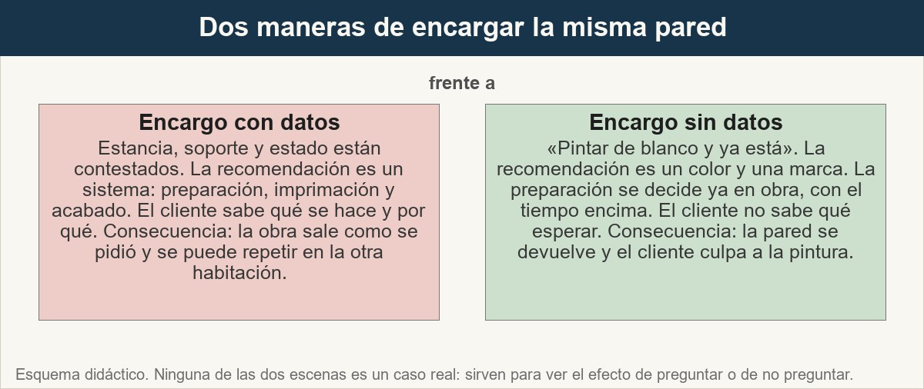
7 · Errores que solo se ven semanas después
El encargo incompleto es la causa primera de los errores que aparecen tarde.
Ver imagen original en el OA
Notes:
Imagen del OA: assets/fig-6-errores-tarde.jpg
Texto alternativo: Comparación entre un encargo con datos y un encargo sin datos, con su consecuencia en obra.
Pie: El encargo incompleto es la causa primera de los errores que aparecen tarde.
Enlace: https://pinturasespecializadas.lumbre.lat/object/paredes-y-techos-interiores

Slide 60
Actividad 7 · Detective de errores · 1 de 2
Sección: 7 · Errores que solo se ven semanas después
Cinco frases de un consejo de mostrador. Marca las que no se sostienen.
A) «Con esta pared hacemos dos manos, y la segunda va con rodillo nuevo, para que no se marque.»
B) «Le pongo una mano y si no tapa le damos otra.»
C) «En esta cocina le recomiendo un acabado lavable, porque esa pared se friega.»
D) «El tono va a quedar idéntico al de la muestra, le lo garantizo.»
Paredes y techos interiores
60 / 99
Notes:
Solución: B) «Le pongo una mano y si no tapa le damos otra.»
Explicación: Una mano no cubre de forma uniforme y una garantía de tono exacto no se puede dar: el resultado depende de la absorción del soporte y de la luz de la estancia. Las otras tres frases sí se sostienen.
Evidencia: Criterio trabajado en la lecci\u{00F3}n y aplicado en la actividad.
Enlace al OA: https://pinturasespecializadas.lumbre.lat/object/paredes-y-techos-interiores

Slide 61
Actividad 7 · Detective de errores · 2 de 2
E) «La pared puede limpiarse a partir del tiempo que pone la ficha técnica; se lo dejo escrito.»
Paredes y techos interiores
61 / 99
Notes:
Continuación de «Actividad 7 · Detective de errores» (2 de 2).

Slide 62
8 · Lo que no se puede prometer en el mostrador · 1 de 2
Un buen sistema se sostiene porque también se acota. Estas son las promesas que no se hacen aquí, y el motivo de cada una.
•
No se promete un tono exacto. La muestra se hace con las condiciones del catálogo y la pared terminada depende de la absorción del soporte y de la luz de la estancia. Lo que sí se dice es qué acabado se ha pedido y cuál es el color de referencia.
•
No se promete un plazo de secado inventado. El tiempo sale de la ficha técnica del producto y se entrega por escrito.
Paredes y techos interiores
62 / 99

Slide 63
8 · Lo que no se puede prometer en el mostrador · 2 de 2
•
No se vende una pintura como solución de una humedad. Si la mancha viene de agua, el origen se diagnostica aparte; la pintura solo se aplica después, sobre un soporte seco.
•
No se promete que un producto concreto resuelva una patología. Si el encargo roza una LIMITACIÓN técnica, se deriva y se dice con qué profesional.
Estas cuatro limitaciones son también un argumento de venta, porque son la diferencia entre una tienda que vende una marca y una tienda que vende un sistema. Cuando el consejo está acotado, el cliente sabe a qué atenerse y la relación dura.
Paredes y techos interiores
63 / 99
Notes:
Continuación de «8 · Lo que no se puede prometer en el mostrador» (2 de 2).

Slide 64
Actividad 8 · Opción múltiple · 1 de 2
Sección: 8 · Lo que no se puede prometer en el mostrador
El cliente pide «una pintura que me aguante el agua en el baño». ¿Qué respuesta es la correcta?
A) Ofrecer la pintura más resistente del catálogo y prometer que aguantará el agua
B) Explicar que en baño la humedad se maneja con el acabado lavable y el anti-moho, y que una humedad con origen en agua se diagnostica aparte.
Paredes y techos interiores
64 / 99
Notes:
Solución: B) Explicar que en baño la humedad se maneja con el acabado lavable y el anti-moho, y que una humedad con origen en agua se diagnostica aparte.
Explicación: Se distingue el producto adecuado para el uso de la promesa que no se puede sostener: el acabado y la preparación ayudan, pero el origen de una humedad es un asunto aparte.
Evidencia: Apartado 8: los límites de lo que se puede prometer.
Enlace al OA: https://pinturasespecializadas.lumbre.lat/object/paredes-y-techos-interiores

Slide 65
Actividad 8 · Opción múltiple · 2 de 2
C) Prometer que el acabado lavable evitará cualquier moho durante años.
D) Recomendarle que pinte tres manos para que se quede tranquilo.
Paredes y techos interiores
65 / 99
Notes:
Continuación de «Actividad 8 · Opción múltiple» (2 de 2).

Slide 66
9 · Lo que se entrega por escrito · 1 de 3
Un encargo de pintura no termina en la estantería de la tienda: se entrega en la mano del cliente. Y lo que se entrega por escrito es la parte que protege a las dos partes cuando algo va mal.
Al cliente se le dan tres cosas. La primera es la ficha de encargo, con lo que se preguntó y lo que se respondió, incluidos los huecos declarados como pendientes. La segunda es la ficha técnica del producto que se ha recomendado, con sus manos, su rendimiento y sus tiempos de secado. La tercera es la explicación de las limitaciones, escrita: qué se ha hecho, qué no se ha hecho y por qué.
Paredes y techos interiores
66 / 99

Slide 67
9 · Lo que se entrega por escrito · 2 de 3
La segunda es la que más se olvida y la que más reclamaciones evita. Un cliente que ha recibido por escrito que la pared se puede limpiar a partir de un tiempo concreto, y que se le ha dicho que ese tiempo sale de la ficha técnica, no vuelve a los dos meses diciendo que la pintura «no secó». Y un cliente que tiene por escrito la ficha de encargo puede ver que la preparación estaba prevista, aunque la obra haya salido peor de lo previsto.
Paredes y techos interiores
67 / 99
Notes:
Continuación de «9 · Lo que se entrega por escrito» (2 de 3).

Slide 68
9 · Lo que se entrega por escrito · 3 de 3
También hay un detalle de forma que conviene tener presente: la ficha se entrega con fecha y con la firma de quien la cerró. No es un trámite: es lo que permite saber qué se acordó con el cliente y qué se respondió.
Paredes y techos interiores
68 / 99
Notes:
Continuación de «9 · Lo que se entrega por escrito» (3 de 3).

Slide 69
Actividad 9 · Completar la frase
Sección: 9 · Lo que se entrega por escrito
Al cliente se le entregan la ficha de ___, la ficha ___ del producto y los tiempos de ___ por escrito.
Paredes y techos interiores
69 / 99
Notes:
Solución: encargo · técnica · secado
Explicación: Encargo, ficha técnica y secado. Son los tres documentos que se entregan por escrito: cuentan lo que se preguntó, lo que se va a aplicar y en qué condiciones se puede tocar la pared.
Evidencia: Apartado 9: lo que se entrega por escrito.
Enlace al OA: https://pinturasespecializadas.lumbre.lat/object/paredes-y-techos-interiores

Slide 70
Herramienta de trabajo: ficha de encargo de pintura interior
Se rellena en el mostrador, antes de recomendar, y se entrega con la recomendación. Si un campo no se puede contestar, se escribe «pendiente» con el motivo y con quién puede darlo: una ficha con huecos declarados es utilizable; una rellena de suposiciones se contradice sola.
Paredes y techos interiores
70 / 99

Slide 71
Herramienta de trabajo: ficha de encargo de pintura interior
Ficha de encargo. La columna de ejemplo es ficticia y sirve para ver el nivel de detalle; los productos concretos los confirma el catálogo.
Paredes y techos interiores
71 / 99
Notes:
Título completo de la tabla que sigue.

Slide 72
Tabla · 1 de 3
Campo | Qué se anota | Ejemplo ficticio | Si falta
Estancia | Salón, cocina, baño o dormitorio y quién la usa | Cocina de una vivienda en Son Sardina | Se pregunta antes de recomendar
Soporte | Yeso nuevo, yeso pintado, pladur u hormigón | Yeso ya pintado sobre yeso | No se da producto concreto
Estado | Fisuras, manchas, humedad y estado de la pintura anterior | Una fisura vertical en el rincón de la ventana | Se propone revisión de la pared
Paredes y techos interiores
72 / 99
Notes:
Tabla del OA: Tabla
Enlace: https://pinturasespecializadas.lumbre.lat/object/paredes-y-techos-interiores

Slide 73
Tabla · 2 de 3
Campo | Qué se anota | Ejemplo ficticio | Si falta
Limpieza posterior | Cómo se limpiará la pared y cada cuánto | Se friega a diario en la encimera | Se explica el acabado que aguanta más
Color y acabado | Referencia de color y tipo de acabado | Blanco roto mate | Se entrega muestra física
Manos y secado | Lo que indica la ficha técnica del producto | Dos manos, secado según ficha | Se consulta la ficha antes de comprometer
Paredes y techos interiores
73 / 99
Notes:
Tabla del OA: Tabla
Enlace: https://pinturasespecializadas.lumbre.lat/object/paredes-y-techos-interiores

Slide 74
Tabla · 3 de 3
Campo | Qué se anota | Ejemplo ficticio | Si falta
Estado del encargo | Quién firma la ficha y en qué fecha | Mostrador del centro, con fecha de entrega | Se firma en la entrega
Fuera de alcance | Lo que no entra: humedad, moho recurrente, fisuras de movimiento | La mancha del techo no entra en este encargo | Se dice al cliente en voz alta y por escrito
Paredes y techos interiores
74 / 99
Notes:
Tabla del OA: Tabla
Enlace: https://pinturasespecializadas.lumbre.lat/object/paredes-y-techos-interiores

Slide 75
Herramienta de trabajo: ficha de encargo de pintura interior · 1 de 2
•
Sin estancia, soporte y estado no hay recomendación: se anotan «pendiente» y se vuelve al cliente.
•
El acabado se elige por la limpieza posterior, no por el gusto de la muestra.
•
Los tiempos de secado salen de la ficha técnica y se entregan por escrito.
•
Lo que no entra en el encargo se escribe, para que nadie lo descubra en obra.
Paredes y techos interiores
75 / 99

Slide 76
Herramienta de trabajo: ficha de encargo de pintura interior · 2 de 2
Cómo usarla
Regla de escritura: si un dato no está confirmado, se escribe «pendiente» con el motivo y con quién puede darlo. Lo que no consta en la ficha técnica del producto no se improvisa en el mostrador.
Paredes y techos interiores
76 / 99
Notes:
Continuación de «Herramienta de trabajo: ficha de encargo de pintura interior» (2 de 2).

Slide 77
Repaso activo · Memoria: estancias y productos
Cara A | Cara B
Salón | Mate o satinado
Cocina | Satinado lavable
Baño | Satinado anti-moho
Dormitorio | Mate, brillo bajo
Uso de la estancia | Descarta acabados que no se limpian igual
Uso del soporte | Descarta las preparaciones
Paredes y techos interiores
77 / 99
Notes:
Tabla del OA: Repaso activo · Memoria: estancias y productos
Enlace: https://pinturasespecializadas.lumbre.lat/object/paredes-y-techos-interiores

Slide 78
Repaso activo · Memoria: estancias y productos · Cómo practicar
Este es el contenido estático del juego. Para emparejar las cartas y practicar la interacción, abre el OA.
Abrir el juego en el OA
Paredes y techos interiores
78 / 99
Notes:
Juego de memoria: Repaso activo · Memoria: estancias y productos
Enlace: https://pinturasespecializadas.lumbre.lat/object/paredes-y-techos-interiores

Slide 79
Repaso activo · Tarjetas del sistema interior · Tarjeta 1 de 6
Pregunta
¿Qué tres preguntas haces antes de recomendar?
Paredes y techos interiores
79 / 99
Notes:
Anverso: ¿Qué tres preguntas haces antes de recomendar?
Reverso: ¿Qué estancia? ¿Qué soporte? ¿En qué estado?
Enlace: https://pinturasespecializadas.lumbre.lat/object/paredes-y-techos-interiores

Slide 80
Repaso activo · Tarjetas del sistema interior · Tarjeta 1 de 6 · Respuesta
Respuesta
¿Qué estancia? ¿Qué soporte? ¿En qué estado?
Paredes y techos interiores
80 / 99
Notes:
Respuesta de la tarjeta 1.

Slide 81
Repaso activo · Tarjetas del sistema interior · Tarjeta 2 de 6
Pregunta
¿Qué pintura usas en una cocina?
Paredes y techos interiores
81 / 99
Notes:
Anverso: ¿Qué pintura usas en una cocina?
Reverso: Satinada o brillante, lavable y resistente a grasa y vapor.
Enlace: https://pinturasespecializadas.lumbre.lat/object/paredes-y-techos-interiores

Slide 82
Repaso activo · Tarjetas del sistema interior · Tarjeta 2 de 6 · Respuesta
Respuesta
Satinada o brillante, lavable y resistente a grasa y vapor.
Paredes y techos interiores
82 / 99
Notes:
Respuesta de la tarjeta 2.

Slide 83
Repaso activo · Tarjetas del sistema interior · Tarjeta 3 de 6
Pregunta
¿Qué necesita el yeso nuevo?
Paredes y techos interiores
83 / 99
Notes:
Anverso: ¿Qué necesita el yeso nuevo?
Reverso: Imprimación y dos manos de pintura.
Enlace: https://pinturasespecializadas.lumbre.lat/object/paredes-y-techos-interiores

Slide 84
Repaso activo · Tarjetas del sistema interior · Tarjeta 3 de 6 · Respuesta
Respuesta
Imprimación y dos manos de pintura.
Paredes y techos interiores
84 / 99
Notes:
Respuesta de la tarjeta 3.

Slide 85
Repaso activo · Tarjetas del sistema interior · Tarjeta 4 de 6
Pregunta
¿Qué complementos incluyes?
Paredes y techos interiores
85 / 99
Notes:
Anverso: ¿Qué complementos incluyes?
Reverso: Rodillo, brocha, cinta, plástico y limpieza.
Enlace: https://pinturasespecializadas.lumbre.lat/object/paredes-y-techos-interiores

Slide 86
Repaso activo · Tarjetas del sistema interior · Tarjeta 4 de 6 · Respuesta
Respuesta
Rodillo, brocha, cinta, plástico y limpieza.
Paredes y techos interiores
86 / 99
Notes:
Respuesta de la tarjeta 4.

Slide 87
Repaso activo · Tarjetas del sistema interior · Tarjeta 5 de 6
Pregunta
¿En qué orden se trabaja?
Paredes y techos interiores
87 / 99
Notes:
Anverso: ¿En qué orden se trabaja?
Reverso: Reparar, limpiar, imprimir y acabar; y después, entregar y explicar.
Enlace: https://pinturasespecializadas.lumbre.lat/object/paredes-y-techos-interiores

Slide 88
Repaso activo · Tarjetas del sistema interior · Tarjeta 5 de 6 · Respuesta
Respuesta
Reparar, limpiar, imprimir y acabar; y después, entregar y explicar.
Paredes y techos interiores
88 / 99
Notes:
Respuesta de la tarjeta 5.

Slide 89
Repaso activo · Tarjetas del sistema interior · Tarjeta 6 de 6
Pregunta
¿De dónde sale el tiempo de secado?
Paredes y techos interiores
89 / 99
Notes:
Anverso: ¿De dónde sale el tiempo de secado?
Reverso: De la ficha técnica del producto. Nunca de memoria.
Enlace: https://pinturasespecializadas.lumbre.lat/object/paredes-y-techos-interiores

Slide 90
Repaso activo · Tarjetas del sistema interior · Tarjeta 6 de 6 · Respuesta
Respuesta
De la ficha técnica del producto. Nunca de memoria.
Paredes y techos interiores
90 / 99
Notes:
Respuesta de la tarjeta 6.

Slide 91
Chequeo: un sistema de interiores que se puede defender · 1 de 4
Criterio de avance
Se considera superado con al menos 70% de acierto agregado en las actividades cubiertas.
Actividades cubiertas
• Opción múltiple · act-1
• Relacionar · act-2
• Verdadero o falso · act-3
• Ordenar la secuencia · act-4
• Detective de errores · act-5
Paredes y techos interiores
91 / 99
Notes:
Compuerta de avance: Chequeo: un sistema de interiores que se puede defender
Umbral declarado: 70%.
No se incluyen puntuaciones de ninguna sesión ni respuestas personales.
Enlace: https://pinturasespecializadas.lumbre.lat/object/paredes-y-techos-interiores

Slide 92
Chequeo: un sistema de interiores que se puede defender · 2 de 4
• Clasificar · act-6
• Detective de errores · act-7
• Opción múltiple · act-8
• Completar la frase · act-9
Paredes y techos interiores
92 / 99
Notes:
Continuación de «Chequeo: un sistema de interiores que se puede defender» (2 de 4).

Slide 93
Chequeo: un sistema de interiores que se puede defender · 3 de 4
Al superar: Has revisado la regla de oro de las tres preguntas y su orden, el criterio de acabado por estancia y limpieza posterior, la preparación de cada soporte, la secuencia reparar-limpiar-imprimir-acabar, los complementos por fase, los errores que se detectan tardío y los cuatro límites de lo que se puede prometer. Sabes montar un encargo completo y explicar por qué lo has montado así.
Paredes y techos interiores
93 / 99
Notes:
Continuación de «Chequeo: un sistema de interiores que se puede defender» (3 de 4).

Slide 94
Chequeo: un sistema de interiores que se puede defender · 4 de 4
Si aún no se alcanza: Vuelve a los apartados 1, 3 y 7. Los fallos más frecuentes son recomendar sin preguntar el soporte, creer que la imprimación es opcional y prometer un tono exacto o un plazo de secado que no sale de la ficha técnica. Repasa también la ficha de encargo: los huecos se escriben, no se rellenan.
Paredes y techos interiores
94 / 99
Notes:
Continuación de «Chequeo: un sistema de interiores que se puede defender» (4 de 4).

Slide 95
Para dominar este tema · 1 de 5
Pintar una pared no es poner pintura encima: es elegir un sistema para una estancia, un soporte y un estado. La regla que lo ordena son tres preguntas y un orden fijo —¿qué estancia? ¿qué soporte hay debajo? ¿en qué estado está?— porque cada respuesta descarta una parte del catálogo y la recomendación se sostiene sobre lo que se sabe, no sobre lo que se supone.
Paredes y techos interiores
95 / 99

Slide 96
Para dominar este tema · 2 de 5
El acabado se elige por la limpieza posterior que va a sufrir la pared, no por el brillo de la muestra. El soporte decide la preparación: yeso nuevo, yeso ya pintado, pladur u hormigón piden cada uno lo suyo, y la imprimación no es un extra sino la capa que sella y unifica. El estado de la pared se comprueba antes de pintar, y lo que está debajo se arregla antes de cubrirlo. La secuencia es siempre la misma: reparar, limpiar, imprimir, acabar, más una fase de entrega en la que se explica cuándo se puede limpiar y amueblar.
Paredes y techos interiores
96 / 99
Notes:
Continuación de «Para dominar este tema» (2 de 5).

Slide 97
Para dominar este tema · 3 de 5
Los errores de esta obra casi nunca se ven el mismo día: aparecen un mes después, y entonces lo que falla no es el producto sino el dato que no se preguntó. Por eso la ficha de encargo, con sus pendientes escritos, y el límite explícito de lo que no se promete —tono exacto, plazos de secado, soluciones a la humedad ni promesas de resolver?— son la parte del trabajo que protege al cliente y a la tienda.
Paredes y techos interiores
97 / 99
Notes:
Continuación de «Para dominar este tema» (3 de 5).

Slide 98
Para dominar este tema · 4 de 5
Esta evaluación acredita el conocimiento del método: interrogar un encargo, montar el sistema y reconocer los errores tardíos. El manejo de máquina, de producto y de seguridad se verifica con supervisión en el puesto, y los datos de cada producto se confirman en su ficha técnica vigente.
•
UNE-EN 13300, pinturas y barnices para paredes y techos interiores: clasificación por brillo, poder cubriente y resistencia al frote húmedo (AENOR/UNE, consulta 2026-10); esta lección no reproduce sus criterios, los usa solo como referencia: solo apunta las propiedades que hay que mirar.
Paredes y techos interiores
98 / 99
Notes:
Continuación de «Para dominar este tema» (4 de 5).

Slide 99
Para dominar este tema · 5 de 5
•
Fichas técnicas de los fabricantes del catálogo de Pinturas Especializadas: rendimiento, número de manos, tiempos de secado y condiciones de aplicación; la ficha vigente prevalece sobre cualquier resumen interno (consulta 2026-10).
•
Reglamento (CE) n.º 1907/2006 sobre fichas de datos de seguridad y Reglamento (UE) 2020/878 (REACH): lo que se declara en la etiqueta y en la ficha de seguridad de un producto (consulta 2026-10); esta lección no reproduce sus textos.
Paredes y techos interiores
99 / 99
Notes:
Continuación de «Para dominar este tema» (5 de 5).

